Slide 1
第二章 恒定电流
§2.5 焦耳定律

Slide 2

一、电功
1、定义：电场力（或电流）所做的功.
电流做功实质上是导体中的恒定电场对自由电荷的电场力在做功
2、表达式：
电流在一段电路上所做的功等于这段电路两端的电压U、电路中的电流 I 和通电时间 t 三者的乘积．
3、单位：
焦耳（J）、千瓦时（kWh）
1kWh=3.6×10⁶J

Slide 3
二、电功率
1、定义：单位时间内电流所做的功.
表示电流做功的快慢
2、表达式:
3、单位：瓦（W） 千瓦（kW）
1kW＝10³W
4、额定功率和实际功率：
用电器铭牌上所标称的功率是额定功率，用电器在实际电压下工作的功率是实际功率．
用电器只有在额定电压下工作实际功率才等于额定功率．

Slide 4
几种常见家用电器的额定功率
29吋彩电
用电器
电熨斗
电冰箱
微波炉
台灯
额定电压（V）
220
220
220
220
220
额定功率（W）
300~
800
100~
150
800~
1200
~150
40~60

Slide 5
三、电热
1．电流做功的过程，是电能转化为其他形式能量的过程．
电动机把电能转化为机械能和内能;
电解槽把电能转化为化学能和内能;
电热器把电能转化为内能．
2．焦耳定律：
电流通过导体时产生的热量Q等于电流I的二次方、导体的电阻R和通电时间t 三者的乘积 ．
Q=I²Rt

Slide 6
四、热功率
1、定义：单位时间内的发热量
表示导体发热的快慢
2、公式:
3、单位：瓦(W) 千瓦(kW)

Slide 7
五、电功与电热的关系
1.纯电阻电路：只含有电阻的电路，如电炉、电烙铁等电热器件组成的电路，白炽灯及转子被卡住的电动机也是纯电阻器件．所消耗的电能全部转化为内能 .
W
UIt
Q
I²Rt
=
I=U/R
2.非纯电阻电路：电路中含有电动机在转动或有电解槽在发生化学反应的电路．所消耗的电能一部分转化为内能，一部分转化为其他形式的能.
欧姆定律不适用于非纯电阻电路！
W
W- Q
Q
UIt
＞
I²Rt
I＜U/R

Slide 8
五、电功与电热的关系
1.纯电阻电路：所消耗的电能全部转化为内能 .
W
UIt
Q
I²Rt
=
I=U/R
电功 = 电热
W = Q
= UIt
=I²Rt
=U²t/R
电功率 = 热功率 P =P_{热} = UI = I²R = U²/R
2.非纯电阻电路：所消耗的电能一部分转化为内能,
一部分转化为其他形式的能.
W
W- Q
Q
UIt
＞
I²Rt
I＜U/R
电功：W= UIt
电热：Q=I²Rt
电功率：P=UI
热功率：P_{热}=I²R

Slide 9
例1：把标有“220V，100W”的灯泡接到220V的电路中，通过灯丝的电流I和实际功率各有多大？
解：灯泡的电阻 R=U²/P=220²/100Ω=484Ω
灯泡接220V时，通过灯丝的电流
I=U/R=220/484A=0.45A
实际功率 P=UI=220×0.45W=100W
若接到110V的电路中结果又怎样？（假定灯丝的电阻不变。）
灯泡接110V时，通过灯丝的电流
I/=U//R=110/484A=0.23A
实际功率 P/=U/I/=110×0.23W=25W

Slide 10
例2：一个电动机，线圈电阻是0.4 Ω，当它两端所加的电压为220V时，通过的电流是5A。这台电动机每分钟所做的机械功有多少?
解：根据能量守恒定律: P_{电}＝P_{热}+P_{机}
所以 P_{机}＝P_{电}－P_{热}＝IU－I²R= 1090W
电动机每分钟所做的机械功为:
W＝P_{机}t=1090×60J =6.54×10⁴J

Slide 11
例3：一台电风扇，内阻为20Ω，接上220V电压后， 消耗的功率是66W。求：
（1）电风扇正常工作时通过电动机的电流强度。
（2）电风扇正常工作时转化为机械能和内能的功率以及电机的效率。
（3）如果接上电源后，扇叶被卡住，不能转动，求这时通过电动机的电流，以及电风扇消耗的电功率和发热功率。
I=P/U=0.3A
P_{热}=I²R=1.8W
P_{机}=P_{电}-P_{热}=64.2W
η=P_{机}/P_{电}=97.3%
I′=U/R=11A
P_{电}′=UI′= 2420W
P_{热}′=P_{电}′= 2420W

Slide 12
练习1：对计算任何用电器的电功率都适用的公式是( )
A. P=I²R B. P=U²/R C. P=UI D. P=W/t
CD
练习2：对计算任何用电器的热功率都适用的公式是 ( )
A. P=I²R B. P=U²/R C. P=UI D. P=Q/t
AD
练习3：加在某台电动机上的电压是U，电动机消耗的电功率为P，电动机线圈的电阻为r，则电动机线圈上消耗的热功率为( )
A．P B．U²/r
C．P²r/U² D．P-P²r/U²
C

Slide 13
纯电阻电路中的功率分配及计算
练习4：下图所示的电路中，三电阻串联，其阻值R₁=2Ω，R₂=3Ω，R₃=6Ω，电路总电压为U，各电阻消耗的功率分别为P₁、P₂、P₃，则 P₁:P₂:P₃等于( )
A. 2:3:6
B. 6:3:2
C. 1:2:3
D. 3:2:1
R₁
R₂
R₃
思考：若三个电阻并联，情况如何？
D

Slide 14
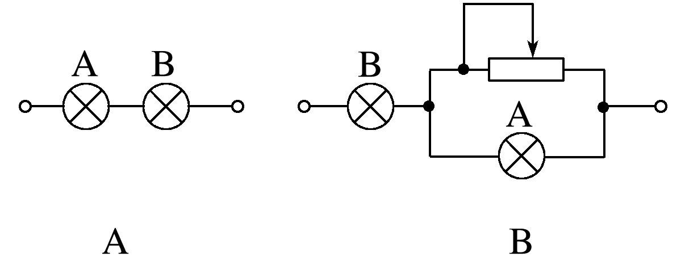
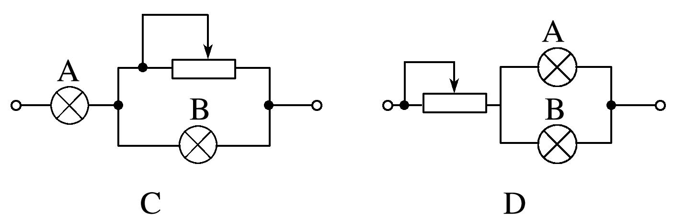
纯电阻电路中的功率分配及计算
额定电压都是110 V、额定功率P_{A}＝100 W、P_{B}＝40 W的灯泡两盏，若接在电压为220 V的电路上，使两盏灯泡均能正常发光，且消耗功率最小的电路是( )
C

Slide 15
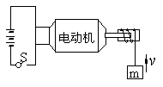
练习5：某一用直流电动机提升重物的装置如图所示．重物的质量m＝50kg，电源电动势E=110V．不计内阻及各处的摩擦，当电动机以v=0.90m/s的恒定速度向上提升重物时，电路中的电流强度I＝5A，由此可知电动机线圈的电阻 R＝ 。
4Ω

Slide 16
6. 有一直流电动机，把它接入0.2V电压的电路时，电动机不转，测得流过电动机的电流是0.4A，若把它接入2V电压的电路中，电动机正常工作，工作电流是1A。求：
（1）电动机正常工作时的输出功率 ；
（2）如在正常工作时，转子突然被卡住，此时电动机的发热功率多大？（提示：电动机在电路中转子不转动时为纯电阻用电器）
解：
r=U₁/I₁=0.5Ω
（1）电动机不转时为纯电阻电路
电动机正常工作时
P_{电}=I₂U₂=1×2=2W
电动机的热功率为
P_{热}=I₂²r=1²×0.5=0.5W
电动机所做机械功的功率
P_{机}= P_{机}-P_{热}=1.5W
（2）转子被卡住时电动机发热功率
P_{热}=U₂²/r=2²/0.5=8W
Notes:
版权所有——庞留根
版权所有—庞留根2010.09.01，

